Slide 1

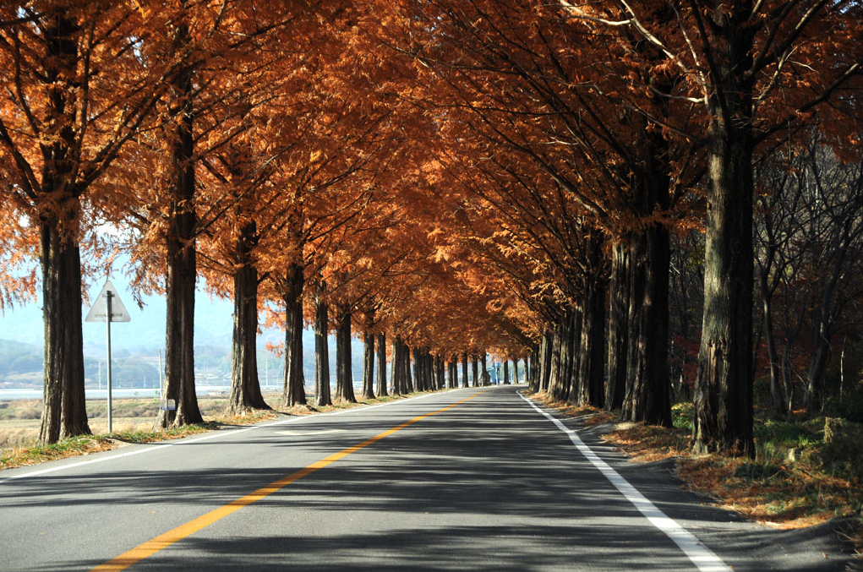
도로기하구조설계
횡 단 측 량 편
발 표 자 : 김 준 수
팀명 : 토 목 왕
조원 : 전길종, 김재준, 김준수, 박성철, 서준영, 최경찬
Park Woo-Jeong Kim Kyu-Cheol
Kim Jun-Soo

Slide 2

종단 측량
횡단 측량
1. 계획 단계
측량 계획 및 활동 보고
측량 장소 위성 사진
2. 실시 단계
3. 내업 단계
야장
성과표
CAD 횡단지형도
4. 활동 보고
> Contents

Slide 3

계획 단계
측량 계획 및 활동 보고
측량 장소 위성 사진

Slide 4

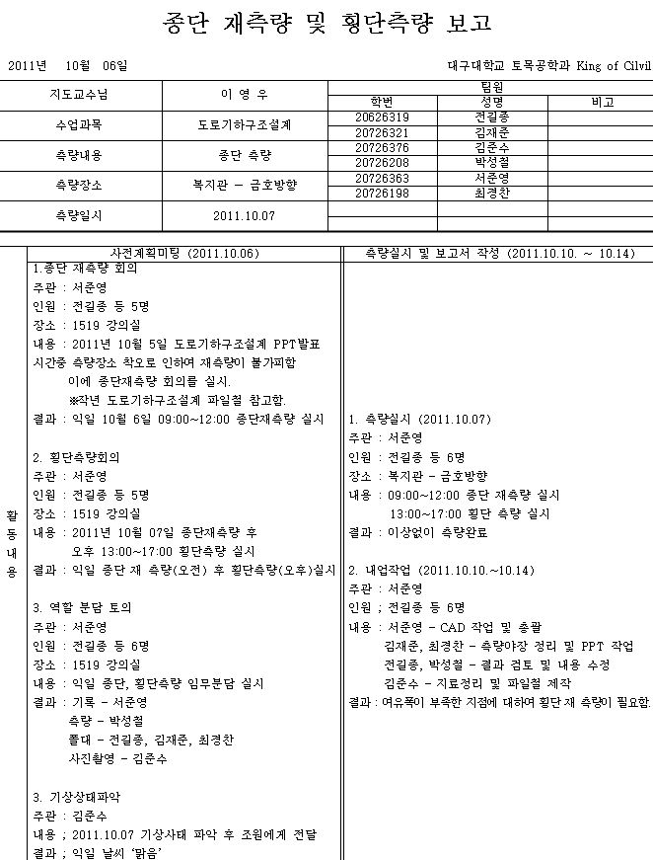
측량 계획 및 활동 보고
1. 계획 단계
측량 계획 및 활동 보고
측량 장소 위성 사진
2. 실시 단계
3. 내업 단계
야장
성과표
CAD 횡단지형도
4. 활동 보고

Slide 5
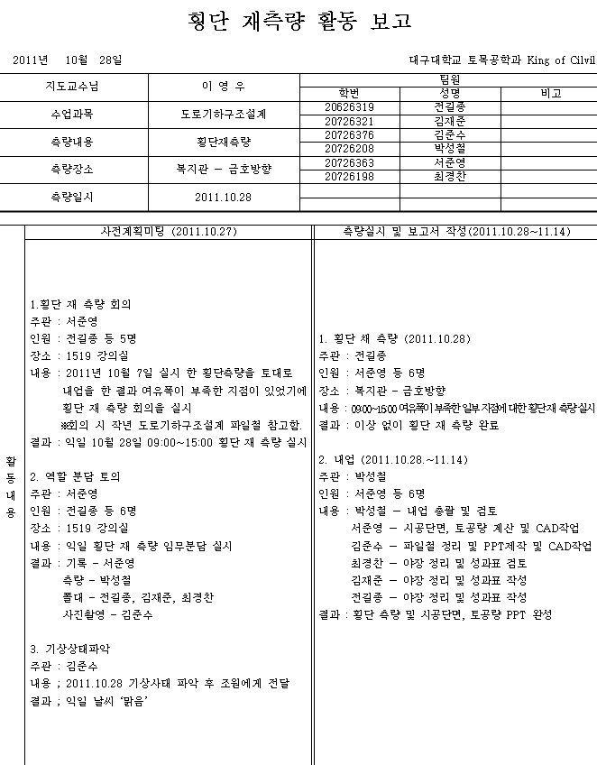
측량 계획 및 활동 보고
1. 계획 단계
측량 계획 및 활동 보고
측량 장소 위성 사진
2. 실시 단계
3. 내업 단계
야장
성과표
CAD 횡단지형도
4. 활동 보고

Slide 6
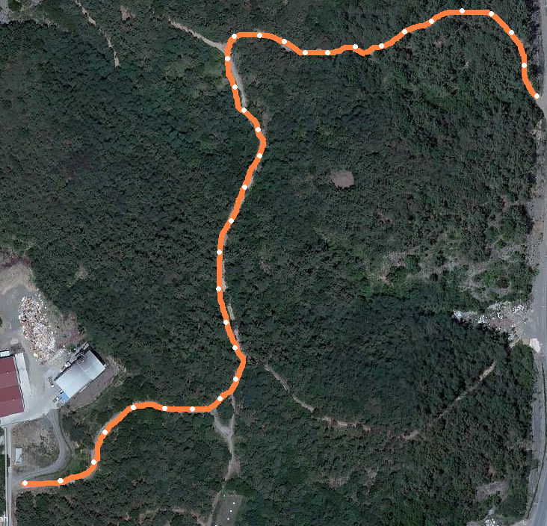
측량 장소 위성 사진
1. 계획 단계
측량 계획 및 활동 보고
측량 장소 위성 사진
2. 실시 단계
3. 내업 단계
야장
성과표
CAD 횡단지형도
4. 활동 보고
거리(M) : 660M
지점 : A(기지점) ~ NO.33
변곡점 : 8개
총 지점 : 42 개 지점
횡단 측량 : R = 4m+2m
L = 4m+2m
추가 지점에 대해서 +α

Slide 7
3. 내업 단계
야장
성과표
CAD 횡단지형도

Slide 8
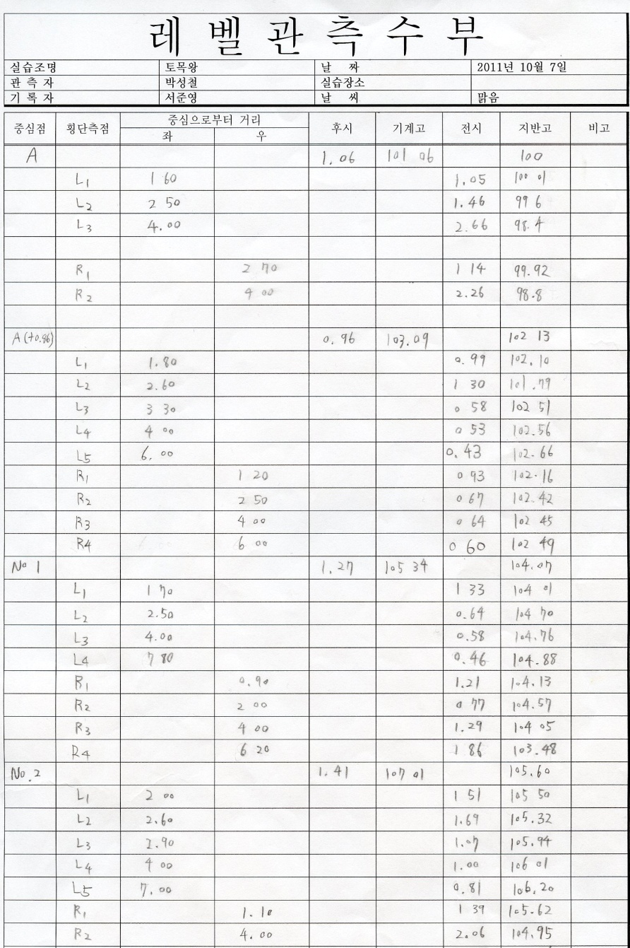
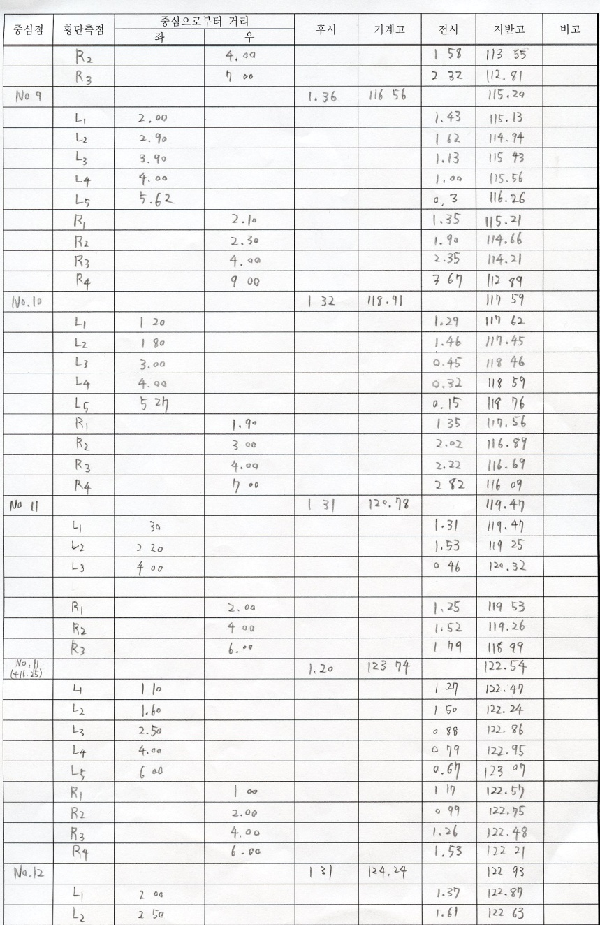
야장
1. 계획 단계
측량 계획 및 활동 보고
작년 자료 참고
측량 장소 위성 사진
2. 실시 단계
3. 내업 단계
야장
성과표
CAD 횡단지형도
4. 활동 보고
기록자 : 서준영 관측자 : 박성철

Slide 9
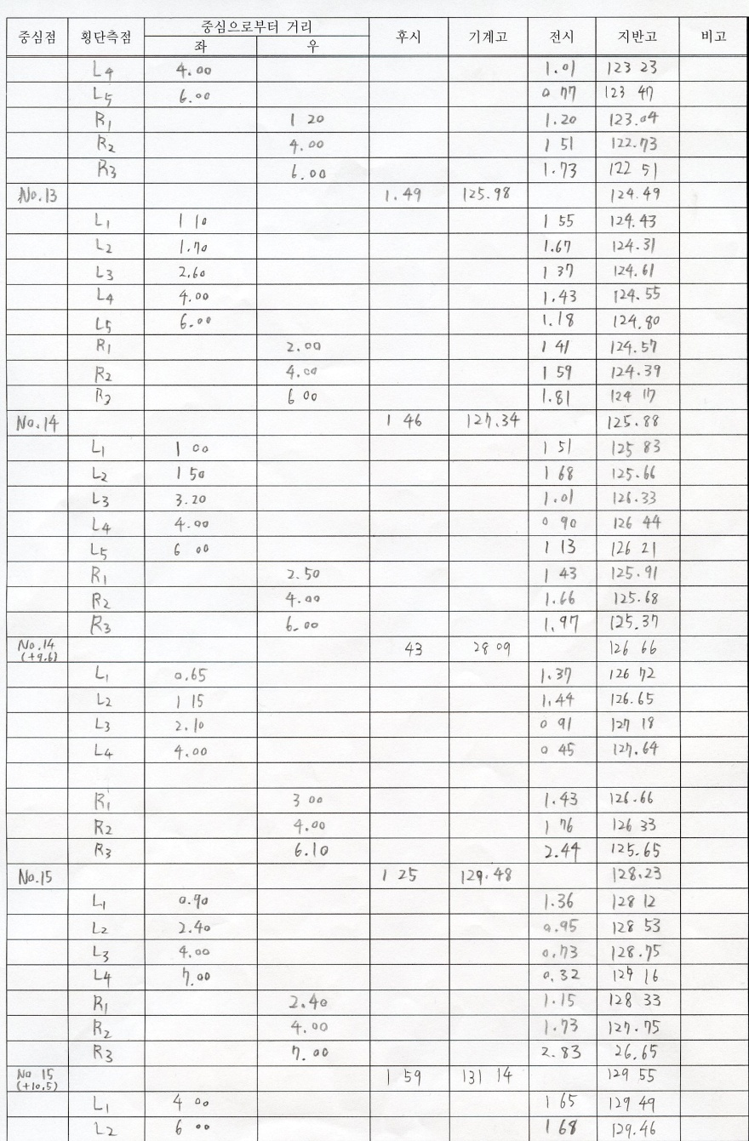
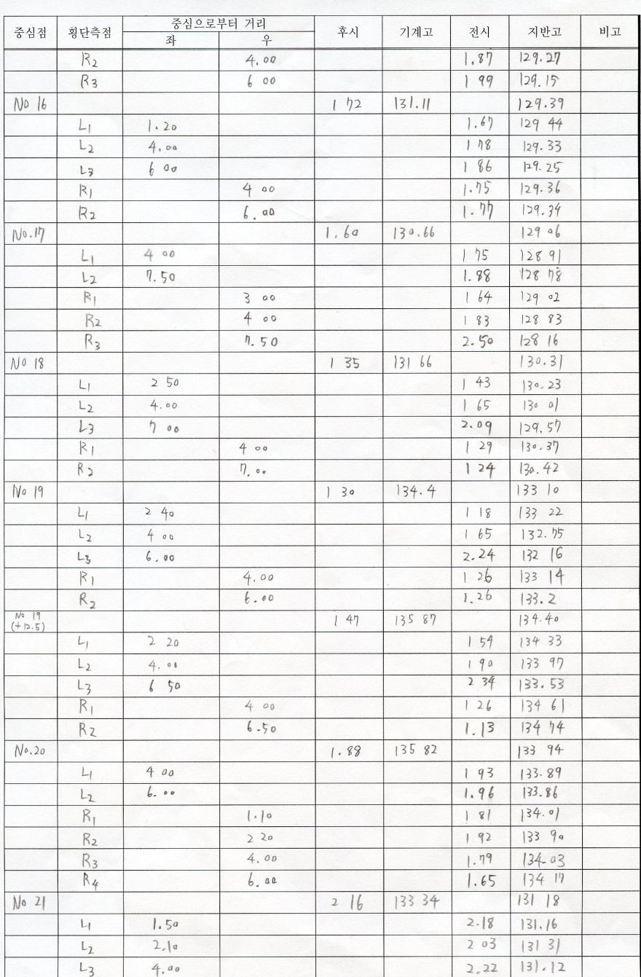
야장
1. 계획 단계
측량 계획 및 활동 보고
작년 자료 참고
측량 장소 위성 사진
2. 실시 단계
3. 내업 단계
야장
성과표
CAD 횡단지형도
4. 활동 보고
기록자 : 서준영 관측자 : 박성철

Slide 10
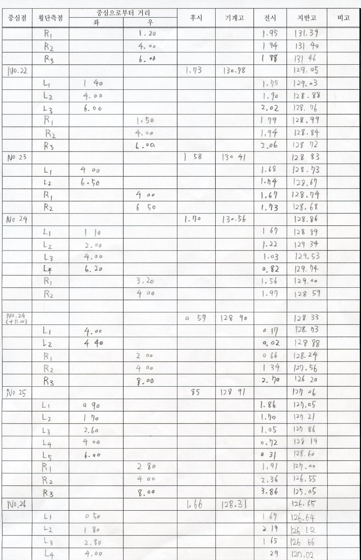
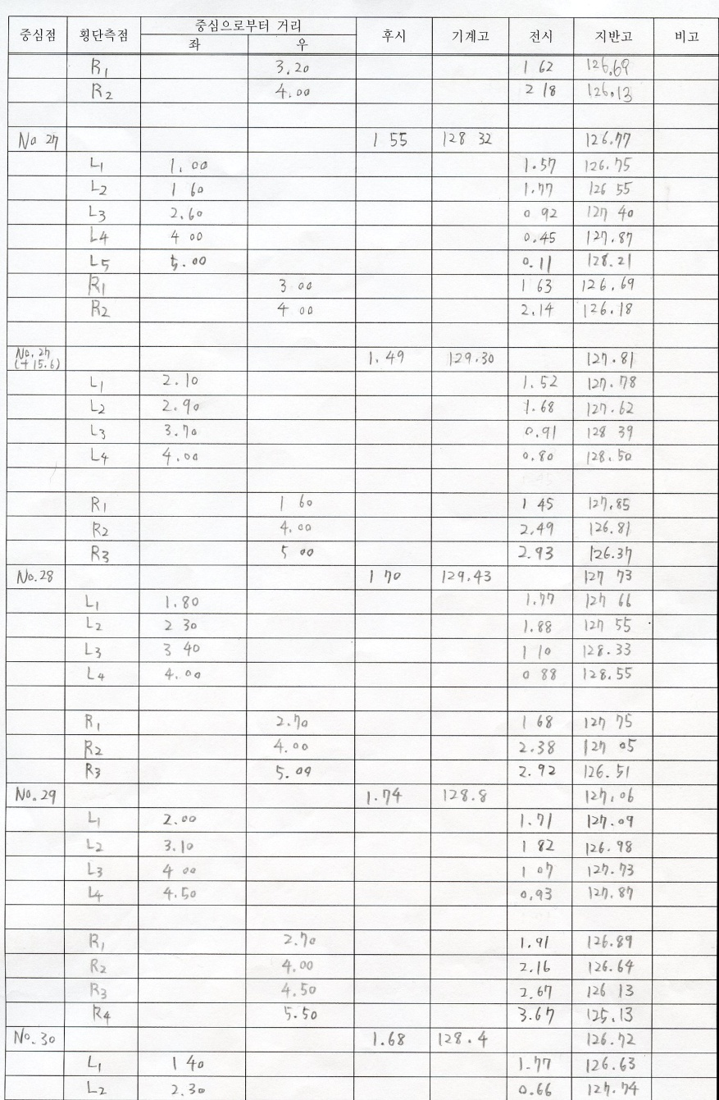
야장
1. 계획 단계
측량 계획 및 활동 보고
작년 자료 참고
측량 장소 위성 사진
2. 실시 단계
3. 내업 단계
야장
성과표
CAD 횡단지형도
4. 활동 보고
기록자 : 서준영 관측자 : 박성철

Slide 11
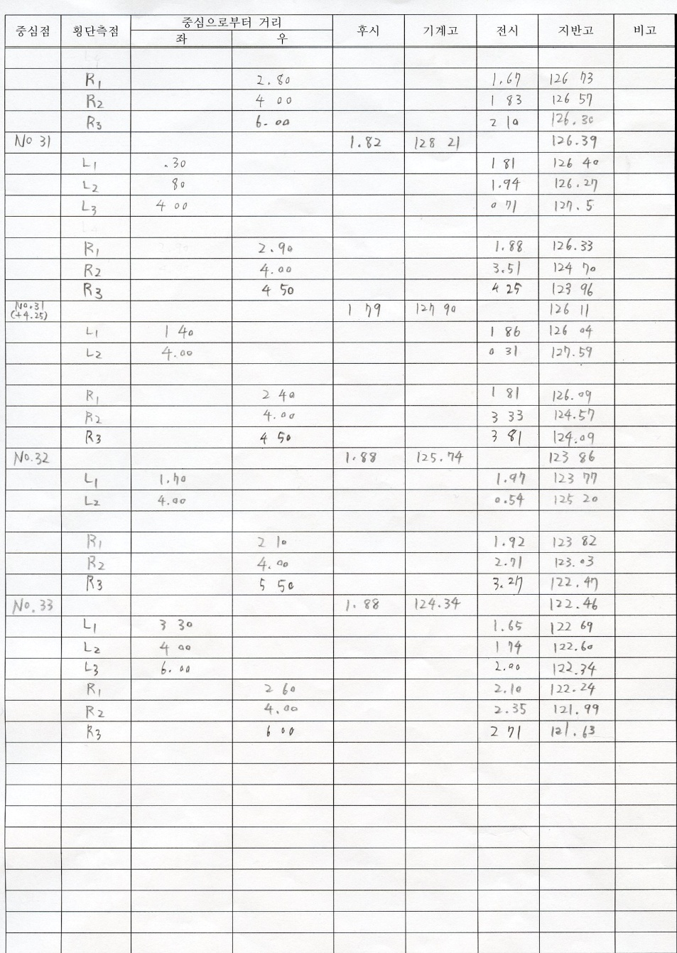
야장
거리(M) : 660M
지점 : A(기지점) ~ NO.33
변곡점 : 8개
총 지점 : 42 개 지점
횡단 측량 : R = 4m+2m
L = 4m+2m
기본 양방향 12m
추가 지점에 대해서 +αm
최대 여유폭
한 방향 9m까지 추가측량
1. 계획 단계
측량 계획 및 활동 보고
작년 자료 참고
측량 장소 위성 사진
2. 실시 단계
3. 내업 단계
야장
성과표
CAD 횡단지형도
4. 활동 보고
기록자 : 서준영 관측자 : 박성철

Slide 12
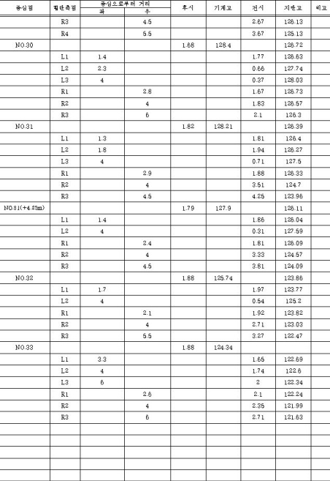
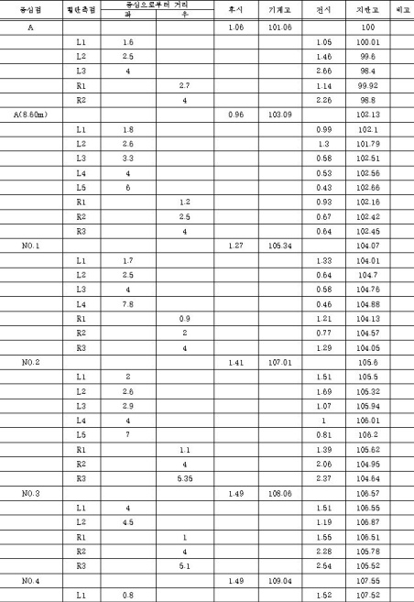
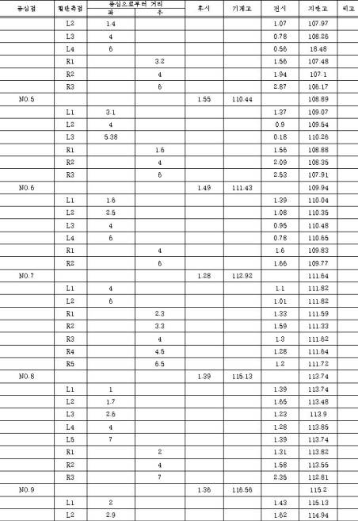
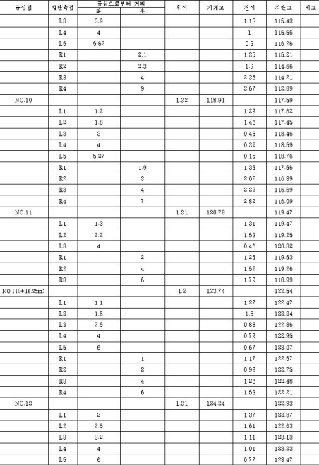
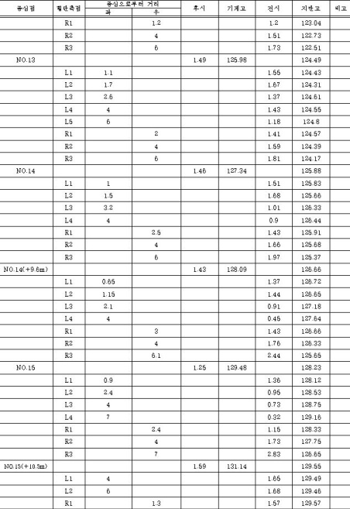
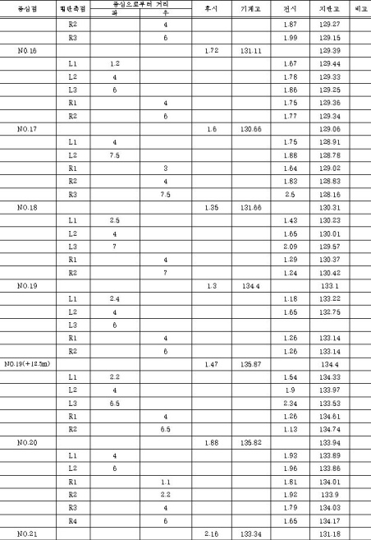
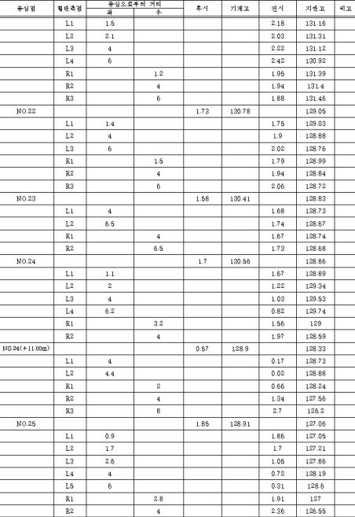
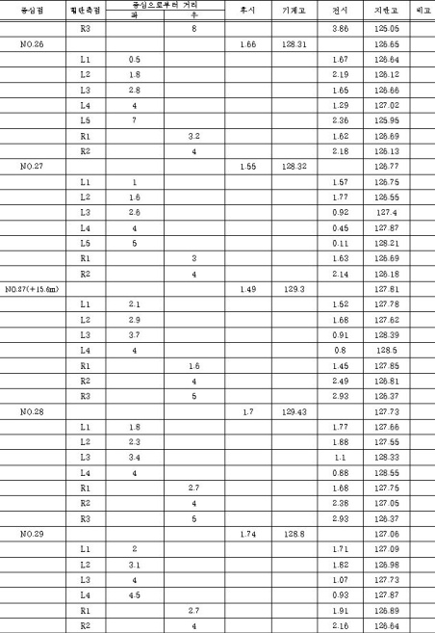
성과표
1. 계획 단계
측량 계획 및 활동 보고
작년 자료 참고
측량 장소 위성 사진
2. 실시 단계
3. 내업 단계
야장
성과표
CAD 횡단지형도
4. 활동 보고

Slide 13


측량 계획 및 활동 보고
1. 계획 단계
측량 계획 및 활동 보고
작년 자료 참고
측량 장소 위성 사진
2. 실시 단계
3. 내업 단계
야장
성과표
CAD 횡단지형도
4. 활동 보고

Slide 14
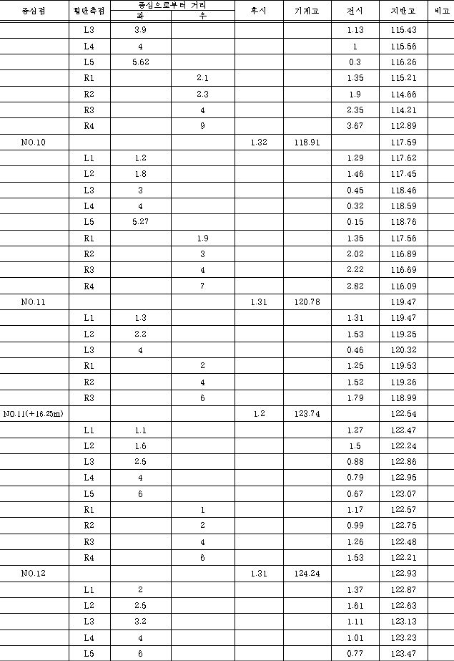

측량 계획 및 활동 보고
1. 계획 단계
측량 계획 및 활동 보고
작년 자료 참고
측량 장소 위성 사진
2. 실시 단계
3. 내업 단계
야장
성과표
CAD 횡단지형도
4. 활동 보고

Slide 15

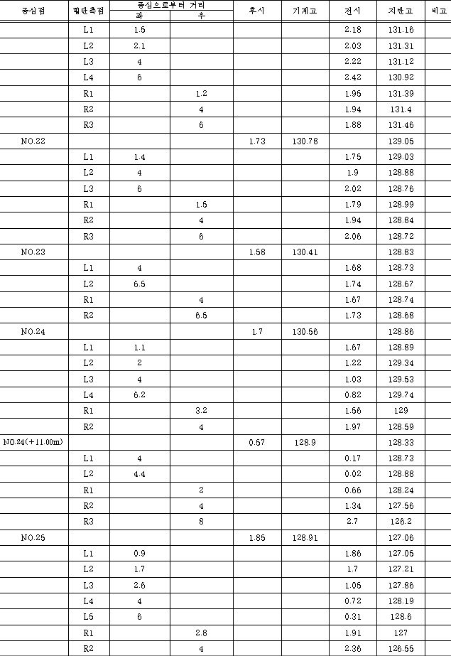
측량 계획 및 활동 보고
1. 계획 단계
측량 계획 및 활동 보고
작년 자료 참고
측량 장소 위성 사진
2. 실시 단계
3. 내업 단계
야장
성과표
CAD 횡단지형도
4. 활동 보고

Slide 16

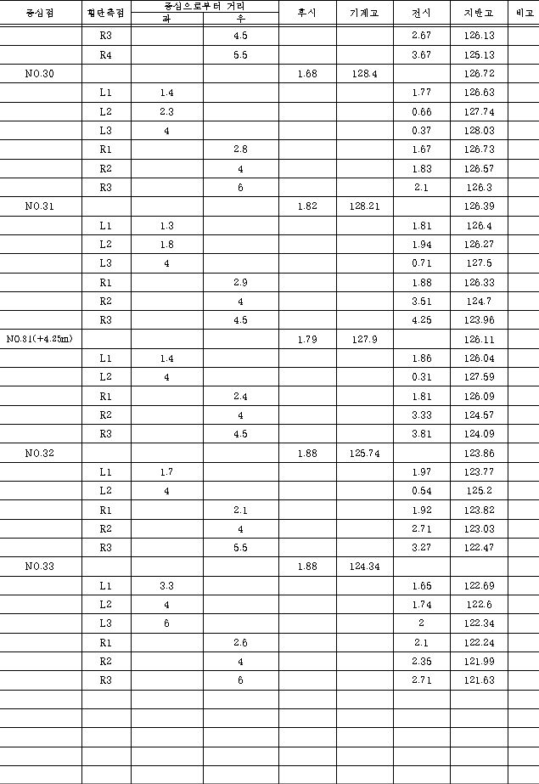
측량 계획 및 활동 보고
1. 계획 단계
측량 계획 및 활동 보고
작년 자료 참고
측량 장소 위성 사진
2. 실시 단계
3. 내업 단계
야장
성과표
CAD 횡단지형도
4. 활동 보고

Slide 17
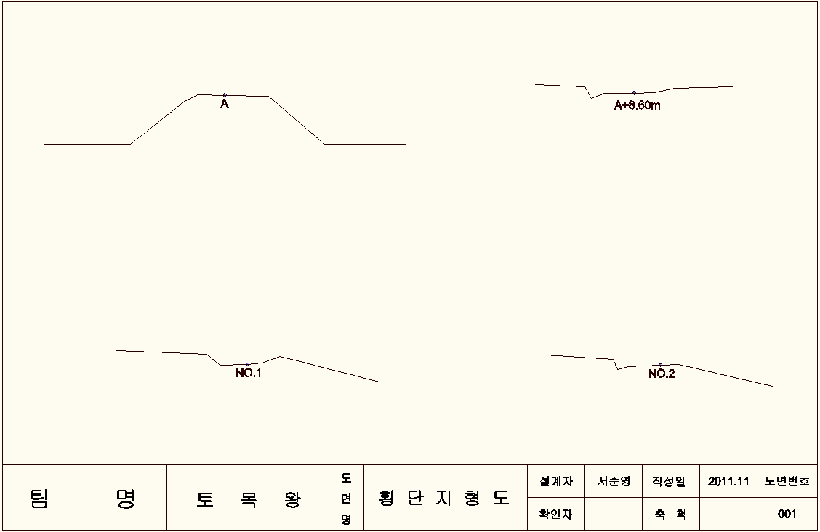
CAD 횡단지형도
1. 계획 단계
측량 계획 및 활동 보고
작년 자료 참고
측량 장소 위성 사진
2. 실시 단계
3. 내업 단계
야장
성과표
CAD 횡단지형도
4. 활동 보고

Slide 18
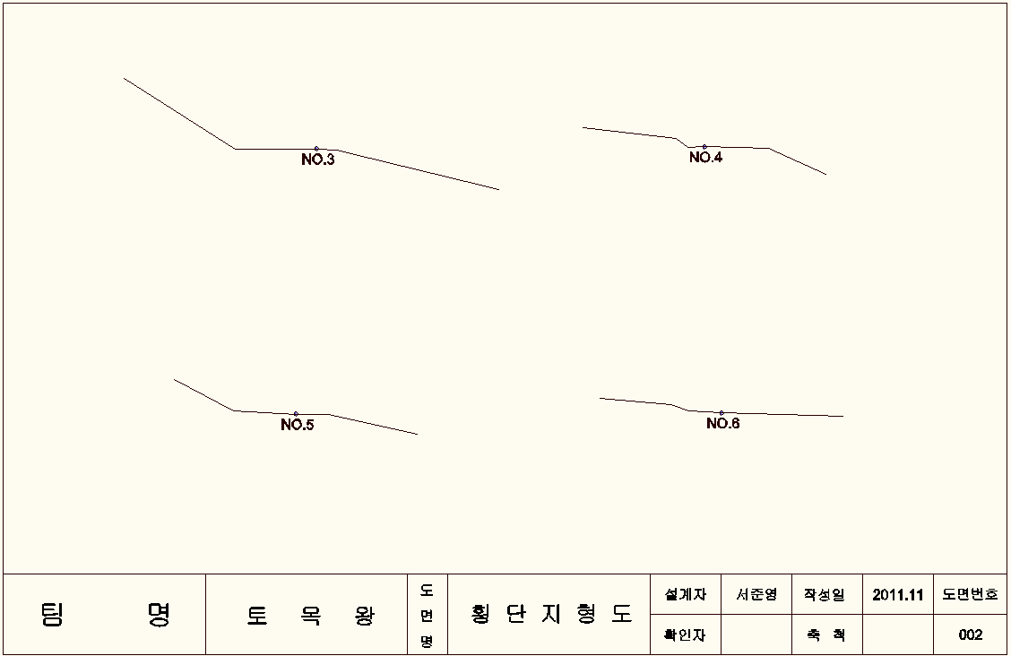
CAD 횡단지형도
1. 계획 단계
측량 계획 및 활동 보고
작년 자료 참고
측량 장소 위성 사진
2. 실시 단계
3. 내업 단계
야장
성과표
CAD 횡단지형도
4. 활동 보고

Slide 19
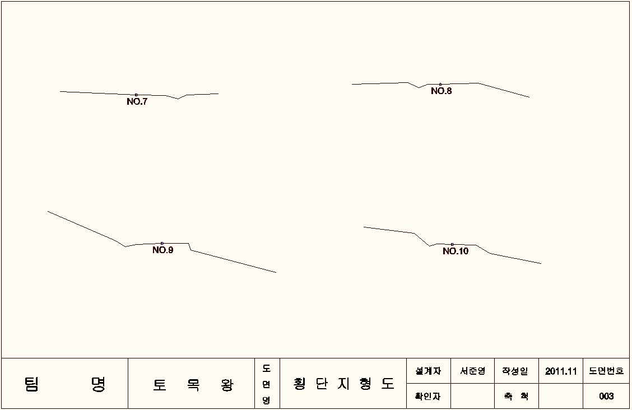
CAD 횡단지형도
1. 계획 단계
측량 계획 및 활동 보고
작년 자료 참고
측량 장소 위성 사진
2. 실시 단계
3. 내업 단계
야장
성과표
CAD 횡단지형도
4. 활동 보고

Slide 20
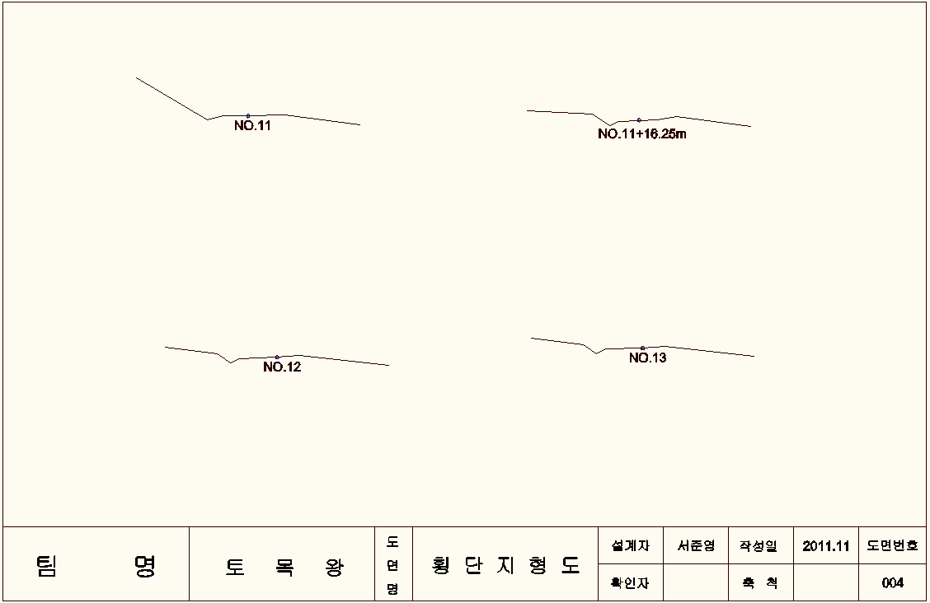
CAD 횡단지형도
1. 계획 단계
측량 계획 및 활동 보고
작년 자료 참고
측량 장소 위성 사진
2. 실시 단계
3. 내업 단계
야장
성과표
CAD 횡단지형도
4. 활동 보고

Slide 21
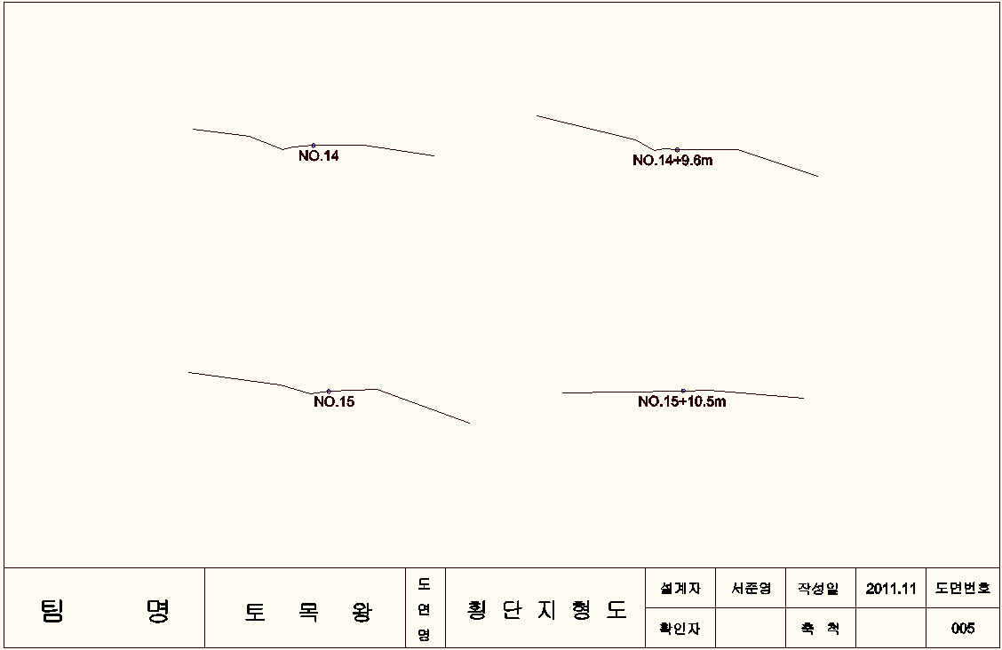
CAD 횡단지형도
1. 계획 단계
측량 계획 및 활동 보고
작년 자료 참고
측량 장소 위성 사진
2. 실시 단계
3. 내업 단계
야장
성과표
CAD 횡단지형도
4. 활동 보고

Slide 22
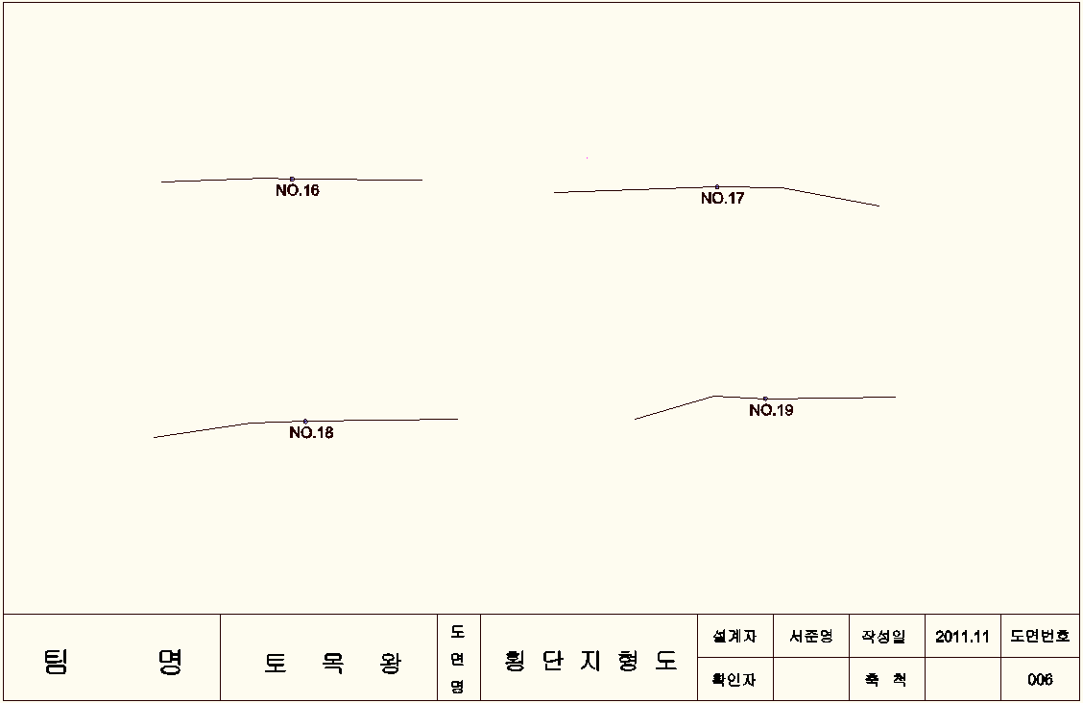
CAD 횡단지형도
1. 계획 단계
측량 계획 및 활동 보고
작년 자료 참고
측량 장소 위성 사진
2. 실시 단계
3. 내업 단계
야장
성과표
CAD 횡단지형도
4. 활동 보고

Slide 23
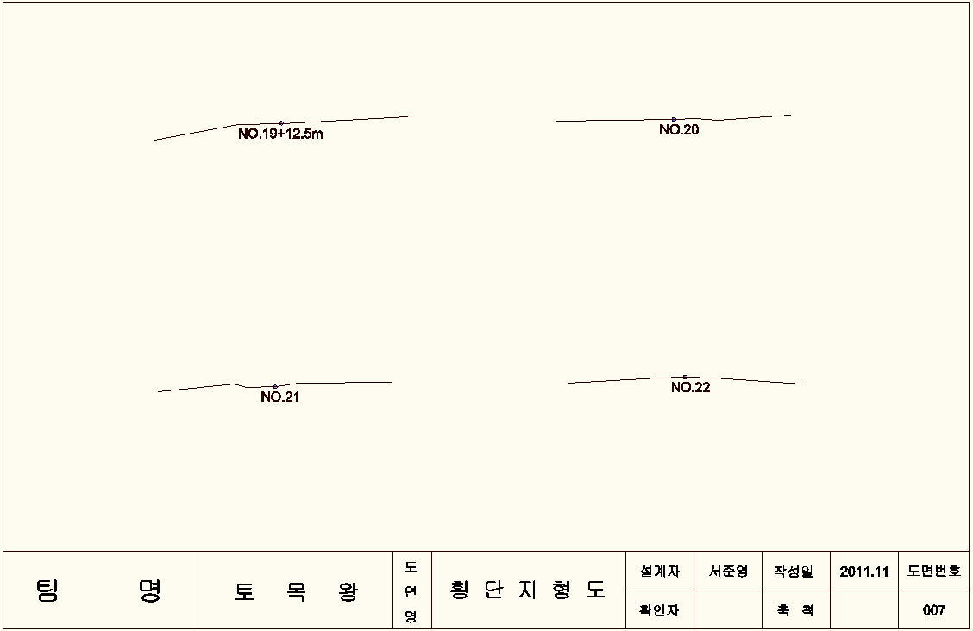
CAD 횡단지형도
1. 계획 단계
측량 계획 및 활동 보고
작년 자료 참고
측량 장소 위성 사진
2. 실시 단계
3. 내업 단계
야장
성과표
CAD 횡단지형도
4. 활동 보고

Slide 24
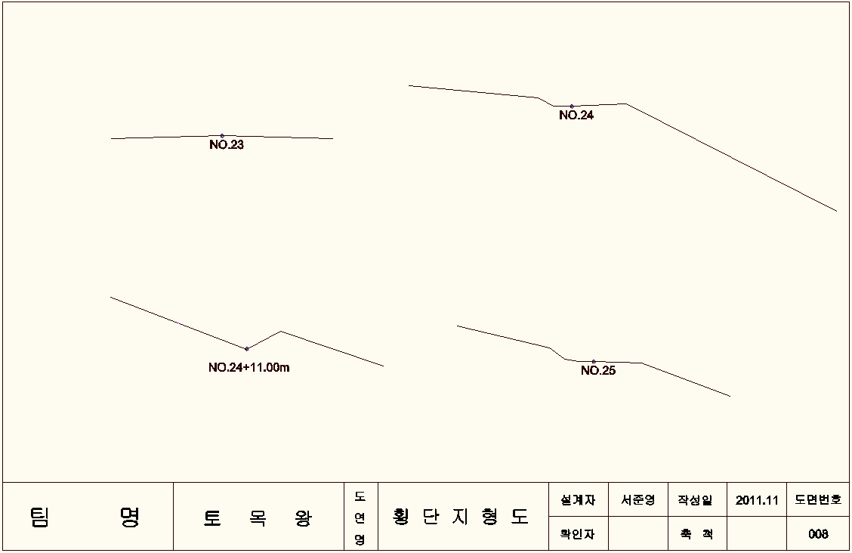
CAD 횡단지형도
1. 계획 단계
측량 계획 및 활동 보고
작년 자료 참고
측량 장소 위성 사진
2. 실시 단계
3. 내업 단계
야장
성과표
CAD 횡단지형도
4. 활동 보고

Slide 25
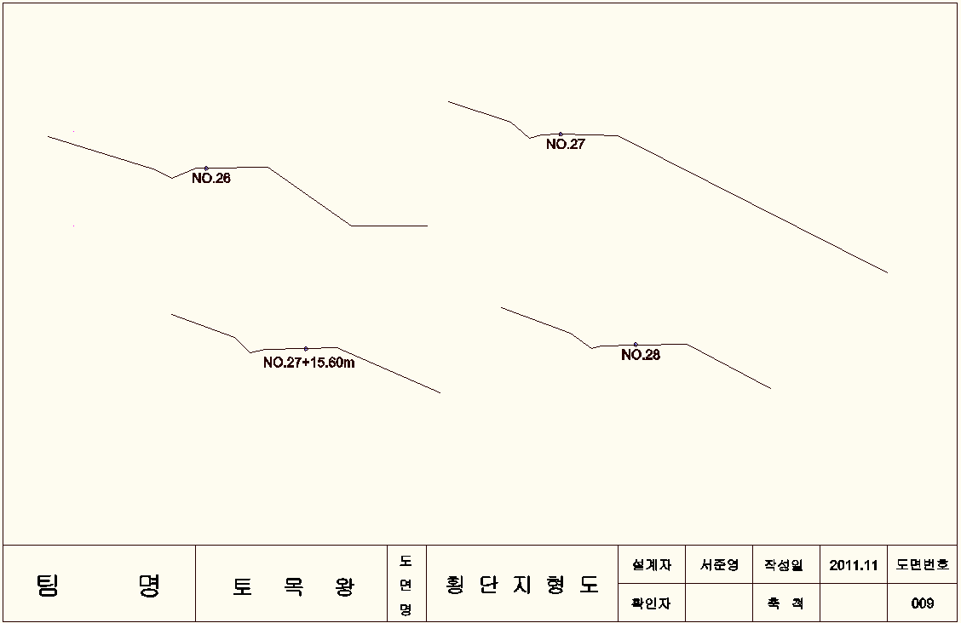
CAD 횡단지형도
1. 계획 단계
측량 계획 및 활동 보고
작년 자료 참고
측량 장소 위성 사진
2. 실시 단계
3. 내업 단계
야장
성과표
CAD 횡단지형도
4. 활동 보고

Slide 26
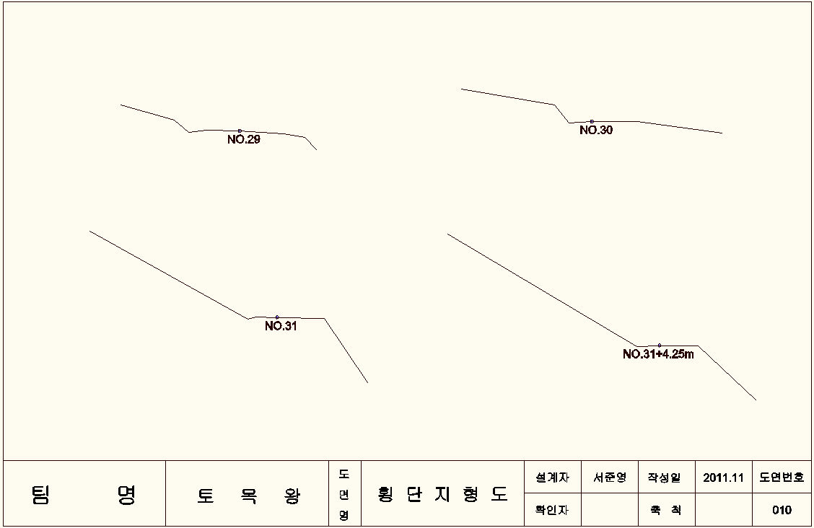
CAD 횡단지형도
1. 계획 단계
측량 계획 및 활동 보고
작년 자료 참고
측량 장소 위성 사진
2. 실시 단계
3. 내업 단계
야장
성과표
CAD 횡단지형도
4. 활동 보고

Slide 27
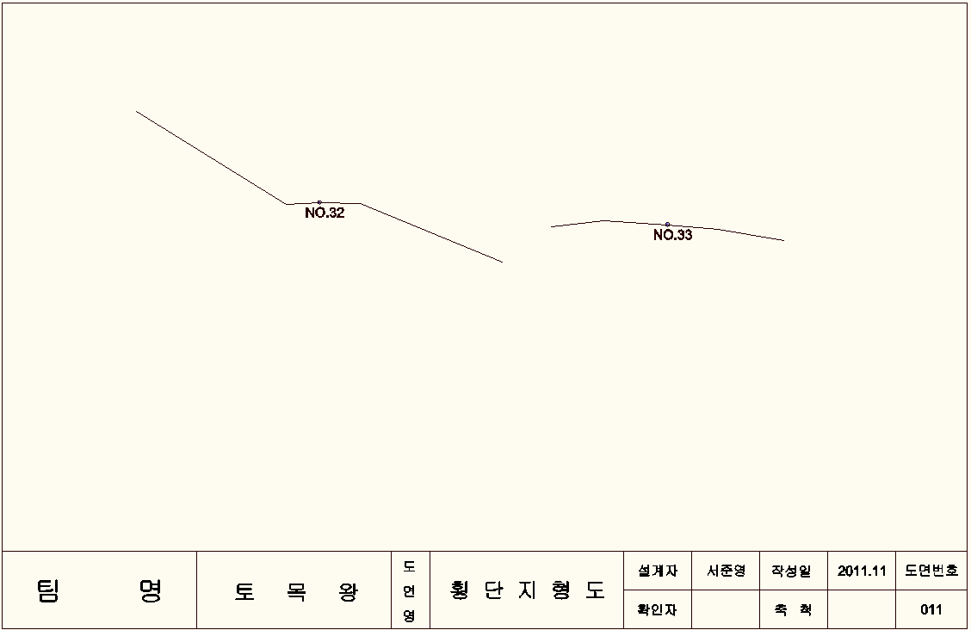
CAD 횡단지형도
1. 계획 단계
측량 계획 및 활동 보고
작년 자료 참고
측량 장소 위성 사진
2. 실시 단계
3. 내업 단계
야장
성과표
CAD 횡단지형도
4. 활동 보고

Slide 28
4. 활동 보고
수준 측량의 숙련도 상승과 정확한 이해(시간단축)
여유폭 측량시 가파른 지형에 의해서 표척를 세우기 힘듬
측량구역에 다른 조의 측점으로 인해 혼돈을 빚음

Slide 29

도로기하구조설계
토 공 량 편
발 표 자 : 박 성 철
팀명 : 토 목 왕
조원 : 전길종, 김재준, 김준수, 박성철, 서준영, 최경찬
Park Woo-Jeong Kim Kyu-Cheol
Kim Jun-Soo

Slide 30
종단 측량
횡단 측량
토공량 계산
1. 시공기면 결정
2. 횡단면도
3. 토량계산
4. 토적곡선
5. 결과보고
> Contents

Slide 31
시 공 기 면 결 정
1차 (8.7%, -4.4%)
2차 (9.2%, -4.4%)

Slide 32
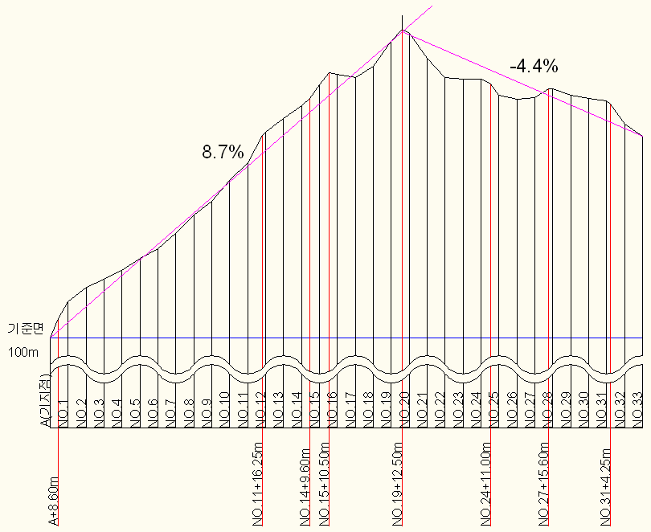
시공기면 결정
1차 시공시면 결정
1. 시공기면 결정
2. 횡단면도
3. 토량계산
4. 토적곡선
5. 결과보고

Slide 33
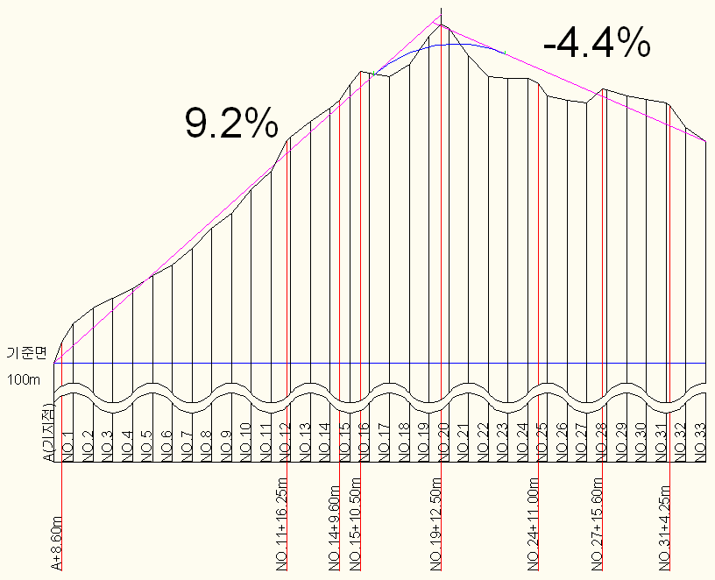
시공기면 결정
2차 시공시면 결정
1. 시공기면 결정
2. 횡단면도
3. 토량계산
4. 토적곡선
5. 결과보고

Slide 34
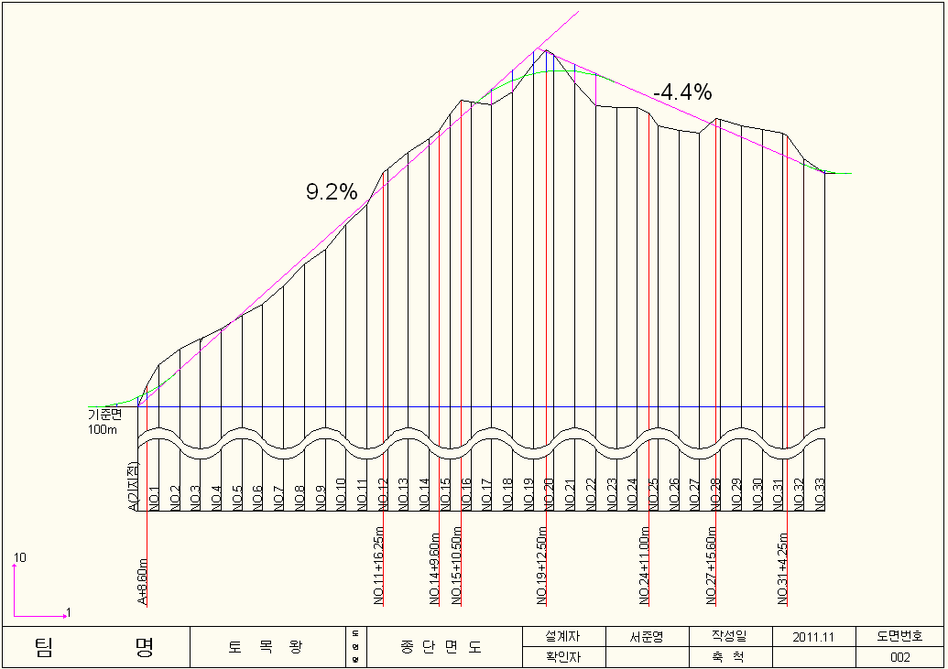
시공기면 결정
시공시면 결정(최종 기면)
1. 시공기면 결정
2. 횡단면도
3. 토량계산
4. 토적곡선
5. 결과보고

Slide 35
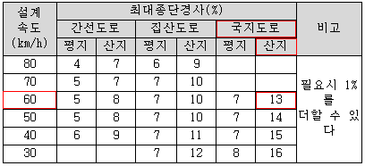
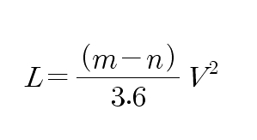
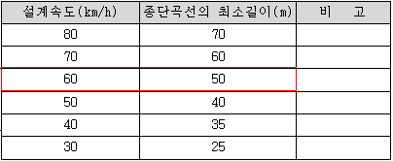
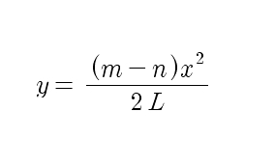

시공기면 결정
1. 시공기면 결정
2. 횡단면도
3. 토량계산
4. 토적곡선
5. 결과보고

Slide 36
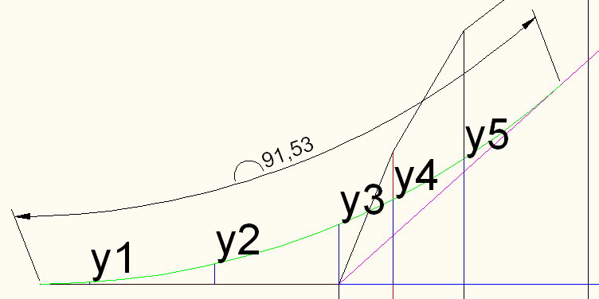
시공기면 결정
1. 시공기면 결정
2. 횡단면도
3. 토량계산
4. 토적곡선
5. 결과보고
시작 종곡선 | X1=7.39 | Y1=0.027
L=92m | X2=27.93 | Y2=0.39
 | X3=47.93 | Y3=1.149
 | X4=56.53 | Y4=1.598
 | X5=67.93 | Y5=2.307

Slide 37
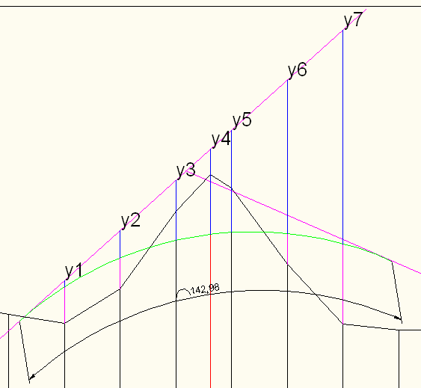
시공기면 결정
중간 종곡선 | X1=16.12 | Y1=0.130
L=136m | X2=36.12 | Y2=0.652
 | X3=56.12 | Y3=1.575
 | X4=68.62 | Y4=2.354
 | X5=76.12 | Y5=2.897
 | X6=96.12 | Y6=4.620
1. 시공기면 결정
2. 횡단면도
3. 토량계산
4. 토적곡선
5. 결과보고

Slide 38
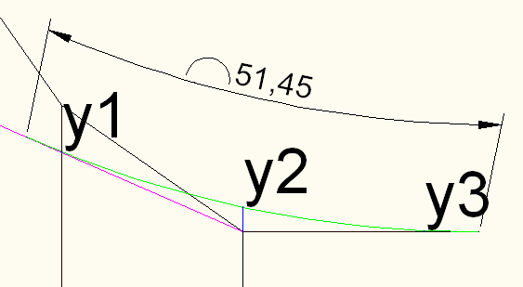
시공기면 결정
1. 시공기면 결정
2. 횡단면도
3. 토량계산
4. 토적곡선
5. 결과보고
마지막 종곡선 | X1=3.91 | Y1=0.0076
L=44m | X2=23.91 | Y2=0.286
 | X3=43.91 | Y3=0.964

Slide 39
설계 지반고
지점 |  | 원래지반고 | 시공기면높이 | 차이값
A |  | 100 | 100.956 | 0.956
A(+8.60m) |  | 102.13 | 101.352 | -0.778
NO.1 |  | 104.07 | 102.009 | -2.061
NO.2 |  | 105.6 | 103.6 | -2
NO.3 |  | 106.57 | 105.4 | -1.17
NO.4 |  | 107.55 | 107.2 | -0.35
NO.5 |  | 108.89 | 109 | 0.11
NO.6 |  | 109.94 | 110.8 | 0.86
NO.7 |  | 111.64 | 112.6 | 0.96
NO.8 |  | 113.74 | 114.4 | 0.66
NO.9 |  | 115.2 | 116.2 | 1
NO.10 |  | 117.59 | 118 | 0.41
NO.11 |  | 119.49 | 119.82 | 0.33
NO.11(+16.25m) |  | 122.54 | 121.242 | -1.298
NO.12 |  | 122.93 | 121.58 | -1.35
NO.13 |  | 124.49 | 123.4 | -1.09
NO.14 |  | 125.88 | 125.2 | -0.68
NO.14(+9.60m) |  | 126.66 | 126.064 | -0.596
NO.15 |  | 128.23 | 127 | -1.23
NO.15(+10.5m) |  | 129.55 | 127.945 | -1.605
NO.16 |  | 129.39 | 128.8 | -0.59
NO.17 |  | 129.06 | 130.379 | 1.319
NO.18 |  | 130.31 | 131.42 | 1.11
NO.19 |  | 133.1 | 132.05 | -1.05
NO.19(+12.50m) |  | 134.4 | 132.266 | -2.134
1. 시공기면 결정
└ 설계지반고
2. 횡단면도
3. 토량계산
4. 토적곡선
5. 결과보고

Slide 40
설계 지반고
NO.20 | 20 | 133.94 | 132.333 | -1.607
NO.21 | 20 | 131.18 | 131.834 | 0.654
NO.22 | 20 | 129.05 | 129.199 | 0.149
NO.23 | 20 | 128.83 | 131.199 | 2.369
NO.24 | 20 | 128.86 | 130.325 | 1.465
NO.24(+11.00m) | 11 | 128.33 | 129.844 | 1.514
NO.25 | 20 | 127.06 | 129.451 | 2.391
NO.26 | 20 | 126.65 | 128.577 | 1.927
NO.27 | 20 | 126.77 | 128.113 | 1.343
NO.27(+15.6m) | 15.6 | 127.81 | 127.022 | -0.788
NO.28 | 20 | 127.73 | 126.829 | -0.901
NO.29 | 20 | 127.06 | 125.955 | -1.105
NO.30 | 20 | 126.72 | 125.082 | -1.638
NO.31 | 20 | 126.39 | 124.208 | -2.182
NO.31(+4.25m) | 4.25 | 126.11 | 124.022 | -2.088
NO.32 | 20 | 123.86 | 123.342 | -0.518
NO.33 | 20 | 122.46 | 122.736 | 0.276
1. 시공기면 결정
└ 설계지반고
2. 횡단면도
3. 토량계산
4. 토적곡선
5. 결과보고

Slide 41
2. 횡 단 면 도(설계고)

Slide 42
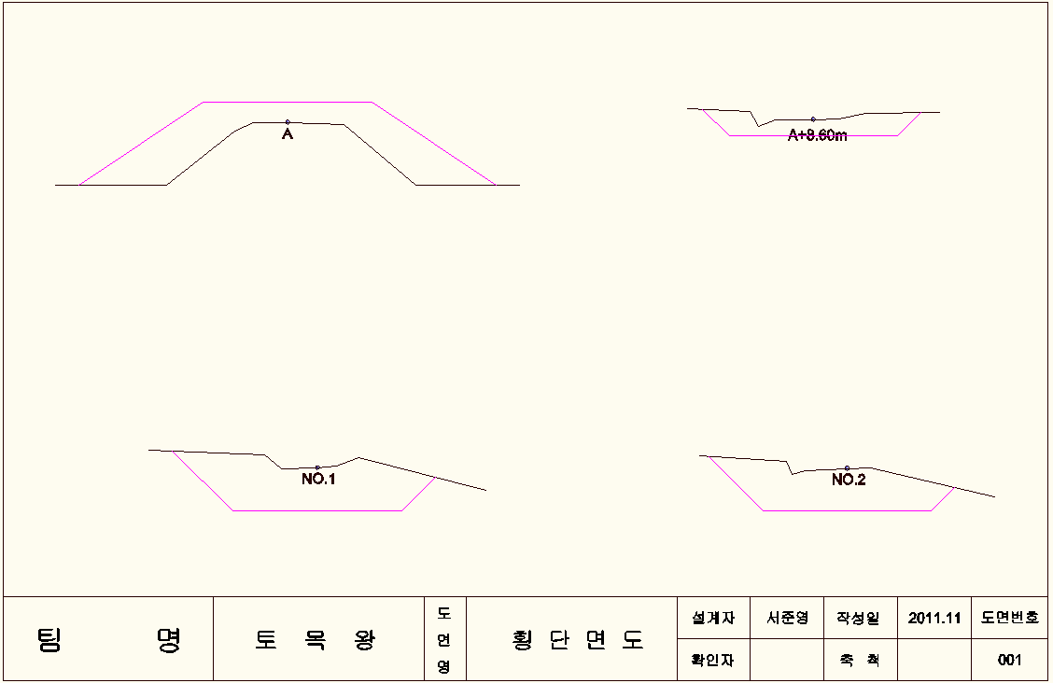
횡단면도
1. 시공기면 결정
2. 횡단면도
3. 토량계산
4. 토적곡선
5. 결과보고

Slide 43
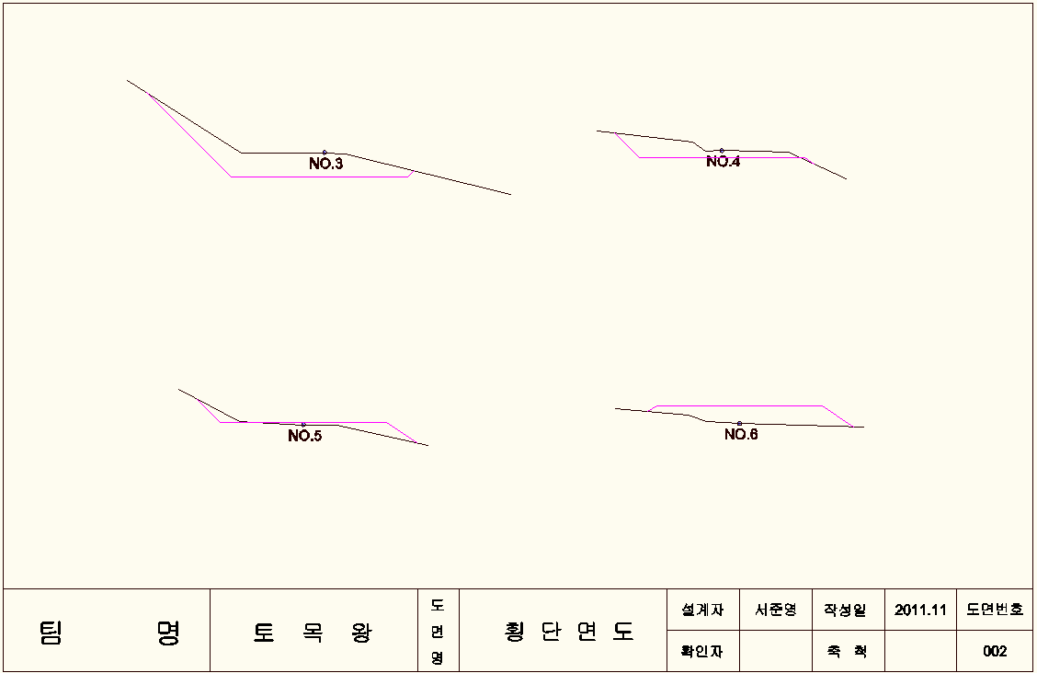
횡단면도
1. 시공기면 결정
2. 횡단면도
3. 토량계산
4. 토적곡선
5. 결과보고

Slide 44
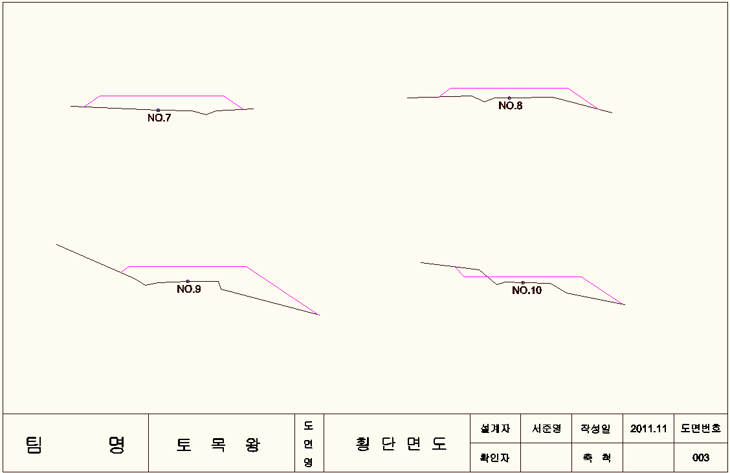
횡단면도
1. 시공기면 결정
2. 횡단면도
3. 토량계산
4. 토적곡선
5. 결과보고

Slide 45
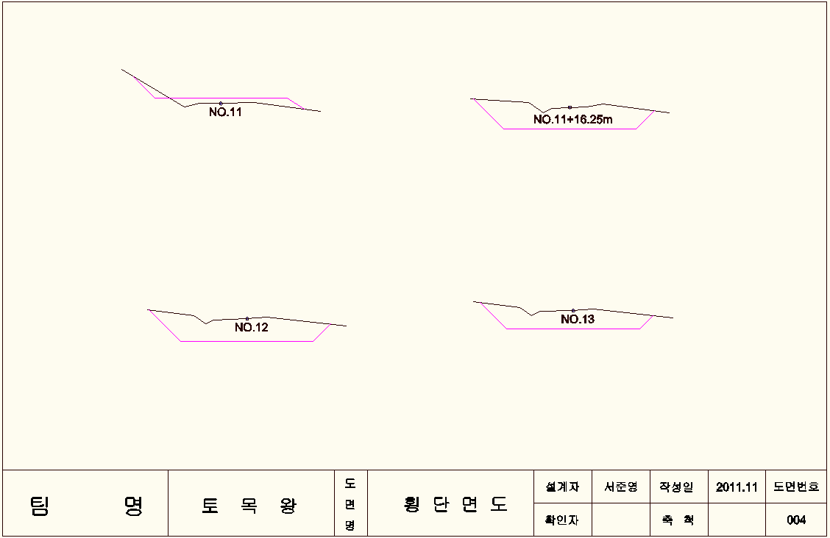
횡단면도
1. 시공기면 결정
2. 횡단면도
3. 토량계산
4. 토적곡선
5. 결과보고

Slide 46
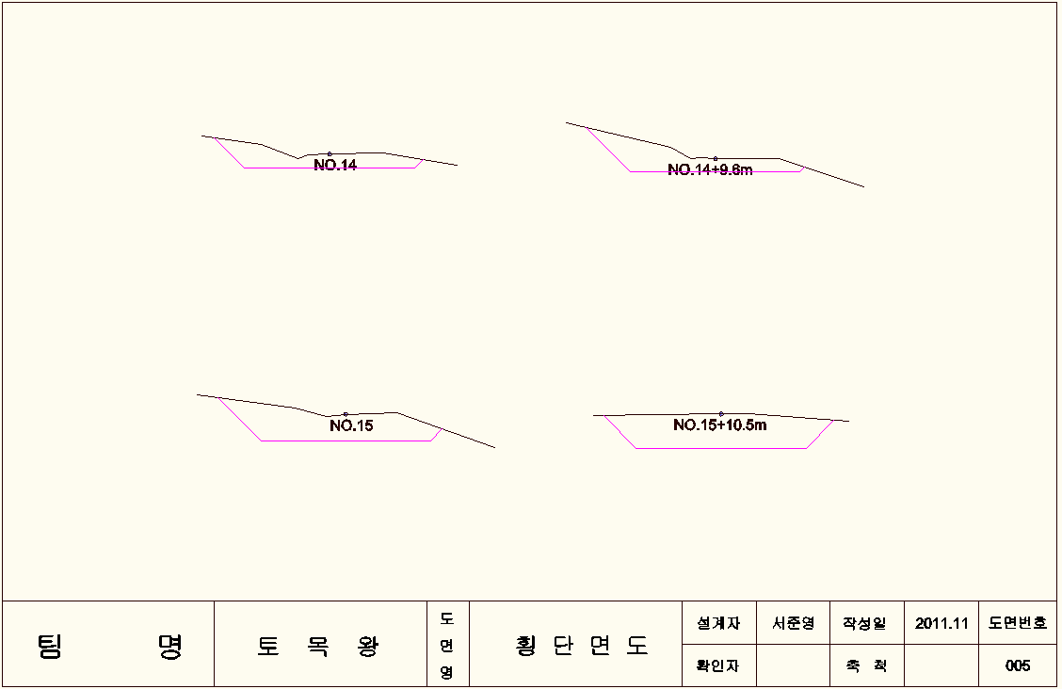
횡단면도
1. 시공기면 결정
2. 횡단면도
3. 토량계산
4. 토적곡선
5. 결과보고

Slide 47
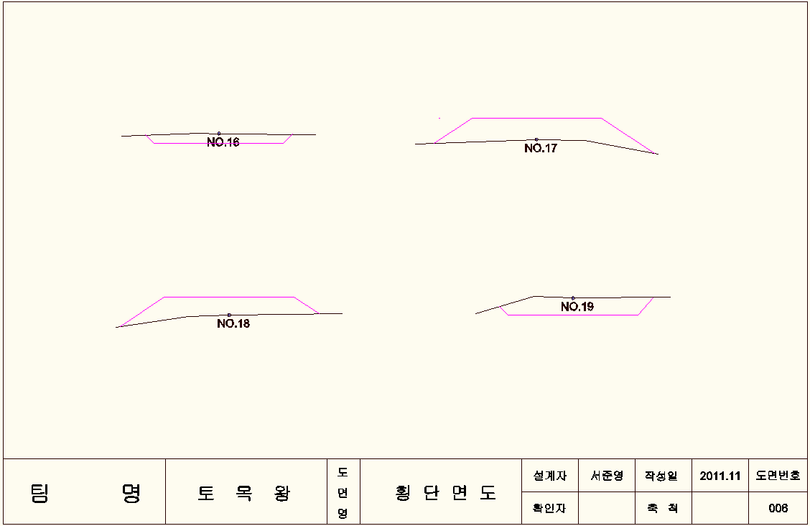
횡단면도
1. 시공기면 결정
2. 횡단면도
3. 토량계산
4. 토적곡선
5. 결과보고

Slide 48
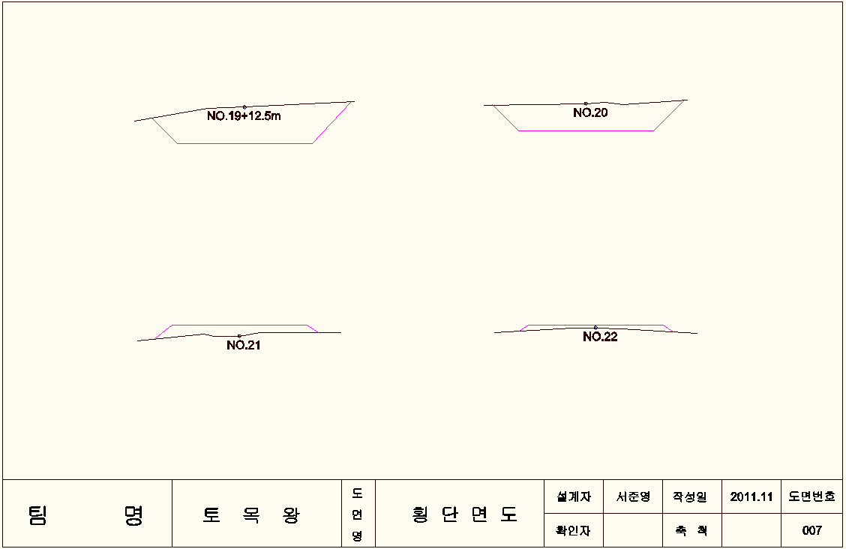
횡단면도
1. 시공기면 결정
2. 횡단면도
3. 토량계산
4. 토적곡선
5. 결과보고

Slide 49

횡단면도
1. 시공기면 결정
2. 횡단면도
3. 토량계산
4. 토적곡선
5. 결과보고

Slide 50

횡단면도
1. 시공기면 결정
2. 횡단면도
3. 토량계산
4. 토적곡선
5. 결과보고

Slide 51

횡단면도
1. 시공기면 결정
2. 횡단면도
3. 토량계산
4. 토적곡선
5. 결과보고

Slide 52

횡단면도
1. 시공기면 결정
2. 횡단면도
3. 토량계산
4. 토적곡선
5. 결과보고

Slide 53
3. 토 량 계 산

Slide 54
토량계산 1차
측점 | 거리 | 절토 |  |  | 성토 |  |  |  | 차인토량 | 누가토량
 |  | 단면적 | 평균단면적 | 토량 | 단면적 | 평균단면적 | 토량변화율 | 보정토량
A | 0 | 146.6554 |  |  | 773.813
A(+8.60m) | 8.6 | 1159.8139 | 653.23465 | 5617.81799 | 0 | 386.9065 | 0.9 | 3697.106556 | 1920.711434 | 1920.711434
NO.1 | 11.4 | 2748.9708 | 1954.39235 | 22280.07279 |  | 0 | 0.9 | 0 | 22280.07279 | 24200.78422
NO.2 | 20 | 2056.33 | 2402.6504 | 48053.008 |  | 0 | 0.9 | 0 | 48053.008 | 72253.79222
NO.3 | 20 | 1410.7363 | 1733.53315 | 34670.663 |  | 0 | 0.9 | 0 | 34670.663 | 106924.4552
NO.4 | 20 | 693.6775 | 1052.2069 | 21044.138 |  | 0 | 0.9 | 0 | 21044.138 | 127968.5932
NO.5 | 20 | 249.6777 | 471.6776 | 9433.552 | 41.4742 | 20.7371 | 0.9 | 460.8244444 | 8972.727556 | 136941.3208
NO.6 | 20 | 4.0427 | 126.8602 | 2537.204 | 316.9082 | 179.1912 | 0.9 | 3982.026667 | -1444.82267 | 135496.4981
NO.7 | 20 | 0 | 2.02135 | 40.427 | 488.5375 | 402.72285 | 0.9 | 8949.396667 | -8908.96967 | 126587.5284
NO.8 | 20 | 0 | 0 | 0 | 149.8446 | 319.19105 | 0.9 | 7093.134444 | -7093.13444 | 119494.394
NO.9 | 20 | 0 | 0 | 0 | 778.485 | 464.1648 | 0.9 | 10314.77333 | -10314.7733 | 109179.6207
NO.10 | 20 | 328.5366 | 164.2683 | 3285.366 | 136.3622 | 457.4236 | 0.9 | 10164.96889 | -6879.60289 | 102300.0178
NO.11 | 20 | 496.1977 | 412.36715 | 8247.343 | 0 | 68.1811 | 0.9 | 1515.135556 | 6732.207444 | 109032.2252
NO.11(+16.25m) | 16.25 | 2128.6256 | 1312.41165 | 21326.68931 |  | 0 | 0.9 | 0 | 21326.68931 | 130358.9145
NO.12 | 3.75 | 2105.139 | 2116.8823 | 7938.308625 |  | 0 | 0.9 | 0 | 7938.308625 | 138297.2232
NO.13 | 20 | 1886.1253 | 1995.63215 | 39912.643 |  | 0 | 0.9 | 0 | 39912.643 | 178209.8662
NO.14 | 20 | 1584.0434 | 1735.08435 | 34701.687 |  | 0 | 0.9 | 0 | 34701.687 | 212911.5532
NO.14(+9.60m) | 9.6 | 1767.0303 | 1675.53685 | 16085.15376 |  | 0 | 0.9 | 0 | 16085.15376 | 228996.7069
NO.15 | 10.4 | 2267.5097 | 2017.27 | 20979.608 |  | 0 | 0.9 | 0 | 20979.608 | 249976.3149
NO.15(+10.5m) | 10.5 | 2552.4758 | 2409.99275 | 25304.92388 |  | 0 | 0.9 | 0 | 25304.92388 | 275281.2388
NO.16 | 9.5 | 1457.069 | 2004.7724 | 19045.3378 |  | 0 | 0.9 | 0 | 19045.3378 | 294326.5766
NO.17 | 20 |  | 728.5345 | 14570.69 | 529.4811 | 264.74055 | 0.9 | 5883.123333 | 8687.566667 | 303014.1433
NO.18 | 20 |  | 0 | 0 | 494.1026 | 511.79185 | 0.9 | 11373.15222 | -11373.1522 | 291640.991
NO.19 | 20 | 1434.0011 | 717.00055 | 14340.011 |  | 247.0513 | 0.9 | 5490.028889 | 8849.982111 | 300490.9732
NO.19(=+12.5) | 12.5 | 2590.9911 | 2012.4961 | 25156.20125 |  | 0 | 0.9 | 0 | 25156.20125 | 325647.1744
1. 시공기면 결정
2. 횡단면도
3. 토량계산
4. 토적곡선
5. 결과보고

Slide 55
토량계산 1차
NO.20 | 7.5 | 1755.1263 | 2173.0587 | 16297.94025 |  | 0 | 0.9 | 0 | 16297.94025 | 341945.1147
NO.21 | 20 |  | 877.56315 | 17551.263 | 740.5984 | 370.2992 | 0.9 | 8228.871111 | 9322.391889 | 351267.5065
NO.22 | 20 |  | 0 | 0 | 3704.422 | 2222.5102 | 0.9 | 49389.11556 | -49389.1156 | 301878.391
NO.23 | 20 |  | 0 | 0 | 2869.7226 | 3287.0723 | 0.9 | 73046.05111 | -73046.0511 | 228832.3399
NO.24 | 20 |  | 0 | 0 | 2032.9788 | 2451.3507 | 0.9 | 54474.46 | -54474.46 | 174357.8799
NO.24(+11.00m) | 11 |  | 0 | 0 | 3022.768 | 2527.8734 | 0.9 | 30896.23044 | -30896.2304 | 143461.6494
NO.25 | 9 |  | 0 | 0 | 3303.2157 | 3162.99185 | 0.9 | 31629.9185 | -31629.9185 | 111831.7309
NO.26 | 20 |  | 0 | 0 | 2825.0835 | 3064.1496 | 0.9 | 68092.21333 | -68092.2133 | 43739.5176
NO.27 | 20 | 6.252 | 3.126 | 62.52 | 1402.9289 | 2114.0062 | 0.9 | 46977.91556 | -46915.3956 | -3175.87796
NO.27(+15.6m) | 15.6 | 718.7452 | 362.4986 | 5654.97816 | 14.8167 | 708.8728 | 0.9 | 12287.12853 | -6632.15037 | -9808.02833
NO.28 | 4.4 | 969.1669 | 843.95605 | 3713.40662 |  | 7.40835 | 0.9 | 36.2186 | 3677.18802 | -6130.84031
NO.29 | 20 | 1218.6764 | 1093.92165 | 21878.433 |  | 0 | 0.9 | 0 | 21878.433 | 15747.59269
NO.30 | 20 | 2160.1619 | 1689.41915 | 33788.383 |  | 0 | 0.9 | 0 | 33788.383 | 49535.97569
NO.31 | 20 | 2952.7456 | 2556.45375 | 51129.075 |  | 0 | 0.9 | 0 | 51129.075 | 100665.0507
NO.31(+4.25m) | 4.25 | 3305.3027 | 3129.02415 | 13298.35264 |  | 0 | 0.9 | 0 | 13298.35264 | 113963.4033
NO.32 | 15.75 | 941.4219 | 2123.3623 | 33442.95623 | 29.5319 | 14.76595 | 0.9 | 258.404125 | 33184.5521 | 147147.9554
NO.33 | 20 | 58.5222 | 499.97205 | 9999.441 | 211.9508 | 120.74135 | 0.9 | 2683.141111 | 7316.299889 | 154464.2553
합계 | 660 | 43153.77 | 43051.1812 | 601387.5943 | 23867.0257 | 23374.1438 | - | 446923.339 | 154464.2553 | -
 |  |  |  |  |  |  |  | 허용량
 |  |  |  |  | 총 토공량 |  | 1048310.933 | 10% | 불허용
 |  |  |  |  | 남은 토량 |  | 154464.2553
 |  |  |  |  | 남은 토량/총토공량 |  | 0.14734584
1. 시공기면 결정
2. 횡단면도
3. 토량계산
4. 토적곡선
5. 결과보고

Slide 56
토량계산 2차
측점 | 거리 | 절토 |  |  | 성토 |  |  |  | 차인토량 | 누가토량
 |  | 단면적(m^2) | 평균단면적 | 토량 | 단면적 | 평균단면적 | 토량변화율 | 보정토량
A | 0 | 0.00811 |  |  | 13.010253
A(+8.60m) | 8.6 | 14.881491 | 7.4448005 | 64.0252843 | 0 | 6.5051265 | 0.9 | 62.16009767 | 1.865186633 | 1.865186633
NO.1 | 11.4 | 26.714262 | 20.7978765 | 237.0957921 | 0 | 0 | 0.9 | 0 | 237.0957921 | 238.9609787
NO.2 | 20 | 19.146644 | 22.930453 | 458.60906 | 0 | 0 | 0.9 | 0 | 458.60906 | 697.5700387
NO.3 | 20 | 11.72932 | 15.437982 | 308.75964 | 0 | 0 | 0.9 | 0 | 308.75964 | 1006.329679
NO.4 | 20 | 4.699086 | 8.214203 | 164.28406 | 0.028593 | 0.0142965 | 0.9 | 0.3177 | 163.96636 | 1170.296039
NO.5 | 20 | 0.621857 | 2.6604715 | 53.20943 | 1.686026 | 0.8573095 | 0.9 | 19.05132222 | 34.15810778 | 1204.454147
NO.6 | 20 | 0 | 0.3109285 | 6.21857 | 6.882001 | 4.2840135 | 0.9 | 95.2003 | -88.98173 | 1115.472417
NO.7 | 20 | 0 | 0 | 0 | 9.237523 | 8.059762 | 0.9 | 179.1058222 | -179.105822 | 936.3665943
NO.8 | 20 | 0 | 0 | 0 | 6.312431 | 7.774977 | 0.9 | 172.7772667 | -172.777267 | 763.5893276
NO.9 | 20 | 0 | 0 | 0 | 14.59716 | 10.4547955 | 0.9 | 232.3287889 | -232.328789 | 531.2605387
NO.10 | 20 | 0.85076 | 0.42538 | 8.5076 | 5.641382 | 10.119271 | 0.9 | 224.8726889 | -216.365089 | 314.8954498
NO.11 | 20 | 0.560809 | 0.7057845 | 14.11569 | 2.763671 | 4.2025265 | 0.9 | 93.38947778 | -79.2737878 | 235.6216621
NO.11(+16.25m) | 16.25 | 13.32141 | 6.9411095 | 112.7930294 | 0 | 1.3818355 | 0.9 | 24.94980764 | 87.84322174 | 323.4648838
NO.12 | 3.75 | 12.906052 | 13.113731 | 49.17649125 | 0 | 0 | 0.9 | 0 | 49.17649125 | 372.6413751
NO.13 | 20 | 10.135629 | 11.5208405 | 230.41681 | 0 | 0 | 0.9 | 0 | 230.41681 | 603.0581851
NO.14 | 20 | 6.848247 | 8.491938 | 169.83876 | 0 | 0 | 0.9 | 0 | 169.83876 | 772.8969451
NO.14(+9.60m) | 9.6 | 7.967452 | 7.4078495 | 71.1153552 | 0 | 0 | 0.9 | 0 | 71.1153552 | 844.0123003
NO.15 | 10.4 | 12.386784 | 10.177118 | 105.8420272 | 0 | 0 | 0.9 | 0 | 105.8420272 | 949.8543275
NO.15(+10.5m) | 10.5 | 14.608242 | 13.497513 | 141.7238865 | 0 | 0 | 0.9 | 0 | 141.7238865 | 1091.578214
NO.16 | 9.5 | 4.966774 | 9.787508 | 92.981326 | 0 | 0 | 0.9 | 0 | 92.981326 | 1184.55954
NO.17 | 20 | 0 | 2.483387 | 49.66774 | 15.317209 | 7.6586045 | 0.9 | 170.1912111 | -120.523471 | 1064.036069
NO.18 | 20 | 0 | 0 | 0 | 11.865314 | 13.5912615 | 0.9 | 302.0280333 | -302.028033 | 762.0080355
NO.19 | 20 | 9.176283 | 4.5881415 | 91.76283 | 0 | 5.932657 | 0.9 | 131.8368222 | -40.0739922 | 721.9340433
NO.19(=12.5m) | 12.5 | 21.000122 | 15.0882025 | 188.6025313 | 0 | 0 | 0.9 | 0 | 188.6025313 | 910.5365745
1. 시공기면 결정
2. 횡단면도
3. 토량계산
4. 토적곡선
5. 결과보고

Slide 57
토량계산 2차
NO.20 | 7.5 | 15.620574 | 18.310348 | 137.32761 | 0 | 0 | 0.9 | 0 | 137.32761 | 1047.864185
NO.21 | 20 | 0 | 7.810287 | 156.20574 | 4.910231 | 2.4551155 | 0.9 | 54.55812222 | 101.6476178 | 1149.511802
NO.22 | 20 | 0 | 0 | 0 | 2.025272 | 3.4677515 | 0.9 | 77.06114444 | -77.0611444 | 1072.450658
NO.23 | 20 | 0 | 0 | 0 | 28.775513 | 15.4003925 | 0.9 | 342.2309444 | -342.230944 | 730.2197134
NO.24 | 20 | 0 | 0 | 0 | 20.300788 | 24.5381505 | 0.9 | 545.2922333 | -545.292233 | 184.9274801
NO.24(+11.00m) | 11 | 0.000542 | 0.000271 | 0.002981 | 8.650675 | 14.4757315 | 0.9 | 176.9256072 | -176.922626 | 8.004853869
NO.25 | 9 | 0 | 0.000271 | 0.002439 | 23.407974 | 16.0293245 | 0.9 | 160.293245 | -160.290806 | -152.285952
NO.26 | 20 | 0 | 0 | 0 | 30.992274 | 27.200124 | 0.9 | 604.4472 | -604.4472 | -756.733152
NO.27 | 20 | 0 | 0 | 0 | 21.819419 | 26.4058465 | 0.9 | 586.7965889 | -586.796589 | -1343.52974
NO.27(+15.6m) | 15.6 | 7.187451 | 3.5937255 | 56.0621178 | 0.148167 | 10.983793 | 0.9 | 190.3857453 | -134.323628 | -1477.85337
NO.28 | 4.4 | 9.691669 | 8.43956 | 37.134064 | 0 | 0.0740835 | 0.9 | 0.362186 | 36.771878 | -1441.08149
NO.29 | 20 | 12.186759 | 10.939214 | 218.78428 | 0 | 0 | 0.9 | 0 | 218.78428 | -1222.29721
NO.30 | 20 | 21.58131 | 16.8840345 | 337.68069 | 0 | 0 | 0.9 | 0 | 337.68069 | -884.616521
NO.31 | 20 | 33.054726 | 27.318018 | 546.36036 | 0 | 0 | 0.9 | 0 | 546.36036 | -338.256161
NO.31(+4.25m) | 4.25 | 33.054726 | 33.054726 | 140.4825855 | 0 | 0 | 0.9 | 0 | 140.4825855 | -197.773575
NO.32 | 15.75 | 9.414219 | 21.2344725 | 334.4429419 | 0.295319 | 0.1476595 | 0.9 | 2.58404125 | 331.8589006 | 134.0853256
NO.33 | 20 | 0.517684 | 4.9659515 | 99.31903 | 0.995288 | 0.6453035 | 0.9 | 14.34007778 | 84.97895222 | 219.0642778
합계 | 660 | 334.838994 | 334.576097 | 4682.550752 | 229.662483 | 222.6597125 | - | 4463.486475 | 219.0642778 | -
 |  |  |  |  |  |  |  | 허용량
 |  |  |  |  | 총 토공량 |  | 9146.037227 | 10% | 허용
 |  |  |  |  | 남은 토량 |  | 219.0642778 | 0.1
 |  |  |  |  | 남은 토량/총토공량 |  | 0.023951824 |  | 2.395182442 | %
1. 시공기면 결정
2. 횡단면도
3. 토량계산
4. 토적곡선
5. 결과보고

Slide 58
토량계산 최종
측점 | 거리 | 절토 |  |  | 성토 |  |  |  | 차인토량 | 누가토량
 |  | 단면적 | 평균단면적 | 토량 | 단면적 | 평균단면적 | 토량변화율 | 보정토량
A | 0 | 0 |  |  | 30.592306
A(+8.60m) | 8.6 | 8.528638 | 4.264319 | 36.6731434 | 0 | 15.296153 | 0.9 | 146.1632398 | -109.490096 | -109.490096
NO.1 | 11.4 | 24.064715 | 16.2966765 | 185.7821121 | 0 | 0 | 0.9 | 0 | 185.7821121 | 76.29201572
NO.2 | 20 | 19.146644 | 21.6056795 | 432.11359 | 0 | 0 | 0.9 | 0 | 432.11359 | 508.4056057
NO.3 | 20 | 11.72932 | 15.437982 | 308.75964 | 0 | 0 | 0.9 | 0 | 308.75964 | 817.1652457
NO.4 | 20 | 4.699086 | 8.214203 | 164.28406 | 0.028593 | 0.0142965 | 0.9 | 0.3177 | 163.96636 | 981.1316057
NO.5 | 20 | 0.621857 | 2.6604715 | 53.20943 | 1.686026 | 0.8573095 | 0.9 | 19.05132222 | 34.15810778 | 1015.289714
NO.6 | 20 | 0 | 0.3109285 | 6.21857 | 6.882001 | 4.2840135 | 0.9 | 95.2003 | -88.98173 | 926.3079835
NO.7 | 20 | 0 | 0 | 0 | 9.237523 | 8.059762 | 0.9 | 179.1058222 | -179.105822 | 747.2021613
NO.8 | 20 | 0 | 0 | 0 | 6.312431 | 7.774977 | 0.9 | 172.7772667 | -172.777267 | 574.4248946
NO.9 | 20 | 0 | 0 | 0 | 14.59716 | 10.4547955 | 0.9 | 232.3287889 | -232.328789 | 342.0961057
NO.10 | 20 | 0.85076 | 0.42538 | 8.5076 | 5.641382 | 10.119271 | 0.9 | 224.8726889 | -216.365089 | 125.7310168
NO.11 | 20 | 0.560809 | 0.7057845 | 14.11569 | 2.763671 | 4.2025265 | 0.9 | 93.38947778 | -79.2737878 | 46.45722906
NO.11(+16.25m) | 16.25 | 13.32141 | 6.9411095 | 112.7930294 | 0 | 1.3818355 | 0.9 | 24.94980764 | 87.84322174 | 134.3004508
NO.12 | 3.75 | 12.906052 | 13.113731 | 49.17649125 | 0 | 0 | 0.9 | 0 | 49.17649125 | 183.476942
NO.13 | 20 | 10.135629 | 11.5208405 | 230.41681 | 0 | 0 | 0.9 | 0 | 230.41681 | 413.893752
NO.14 | 20 | 6.848247 | 8.491938 | 169.83876 | 0 | 0 | 0.9 | 0 | 169.83876 | 583.732512
NO.14(+9.60m) | 9.6 | 7.967452 | 7.4078495 | 71.1153552 | 0 | 0 | 0.9 | 0 | 71.1153552 | 654.8478672
NO.15 | 10.4 | 12.386784 | 10.177118 | 105.8420272 | 0 | 0 | 0.9 | 0 | 105.8420272 | 760.6898944
NO.15(+10.5m) | 10.5 | 14.608242 | 13.497513 | 141.7238865 | 0 | 0 | 0.9 | 0 | 141.7238865 | 902.4137809
NO.16 | 9.5 | 4.966774 | 9.787508 | 92.981326 | 0 | 0 | 0.9 | 0 | 92.981326 | 995.3951069
NO.17 | 20 | 0 | 2.483387 | 49.66774 | 15.317209 | 7.6586045 | 0.9 | 170.1912111 | -120.523471 | 874.8716358
NO.18 | 20 | 0 | 0 | 0 | 11.865314 | 13.5912615 | 0.9 | 302.0280333 | -302.028033 | 572.8436025
NO.19 | 20 | 9.176283 | 4.5881415 | 91.76283 | 0 | 5.932657 | 0.9 | 131.8368222 | -40.0739922 | 532.7696103
NO.19(=12.5m) | 12.5 | 21.000122 | 15.0882025 | 188.6025313 | 0 | 0 | 0.9 | 0 | 188.6025313 | 721.3721415
1. 시공기면 결정
2. 횡단면도
3. 토량계산
4. 토적곡선
5. 결과보고

Slide 59
토량계산 최종
NO.20 | 7.5 | 15.620574 | 18.310348 | 137.32761 | 0 | 0 | 0.9 | 0 | 137.32761 | 858.6997515
NO.21 | 20 | 0 | 7.810287 | 156.20574 | 4.910231 | 2.4551155 | 0.9 | 54.55812222 | 101.6476178 | 960.3473693
NO.22 | 20 | 0 | 0 | 0 | 2.025272 | 3.4677515 | 0.9 | 77.06114444 | -77.0611444 | 883.2862249
NO.23 | 20 | 0 | 0 | 0 | 28.775513 | 15.4003925 | 0.9 | 342.2309444 | -342.230944 | 541.0552804
NO.24 | 20 | 0 | 0 | 0 | 20.300788 | 24.5381505 | 0.9 | 545.2922333 | -545.292233 | -4.23695292
NO.24(+11.00m) | 11 | 0.000542 | 0.000271 | 0.002981 | 8.650675 | 14.4757315 | 0.9 | 176.9256072 | -176.922626 | -181.159579
NO.25 | 9 | 0 | 0.000271 | 0.002439 | 23.407974 | 16.0293245 | 0.9 | 160.293245 | -160.290806 | -341.450385
NO.26 | 20 | 0 | 0 | 0 | 30.992274 | 27.200124 | 0.9 | 604.4472 | -604.4472 | -945.897585
NO.27 | 20 | 0 | 0 | 0 | 21.819419 | 26.4058465 | 0.9 | 586.7965889 | -586.796589 | -1532.69417
NO.27(+15.6m) | 15.6 | 7.187451 | 3.5937255 | 56.0621178 | 0.148167 | 10.983793 | 0.9 | 190.3857453 | -134.323628 | -1667.0178
NO.28 | 4.4 | 9.691669 | 8.43956 | 37.134064 | 0 | 0.0740835 | 0.9 | 0.362186 | 36.771878 | -1630.24592
NO.29 | 20 | 12.186759 | 10.939214 | 218.78428 | 0 | 0 | 0.9 | 0 | 218.78428 | -1411.46164
NO.30 | 20 | 21.58131 | 16.8840345 | 337.68069 | 0 | 0 | 0.9 | 0 | 337.68069 | -1073.78095
NO.31 | 20 | 33.054726 | 27.318018 | 546.36036 | 0 | 0 | 0.9 | 0 | 546.36036 | -527.420594
NO.31(+4.25m) | 4.25 | 33.054726 | 33.054726 | 140.4825855 | 0 | 0 | 0.9 | 0 | 140.4825855 | -386.938008
NO.32 | 15.75 | 9.204596 | 21.129661 | 332.7921608 | 0.311067 | 0.1555335 | 0.9 | 2.72183625 | 330.0703245 | -56.8676836
NO.33 | 20 |  | 4.602298 | 92.04596 | 3.055276 | 1.6831715 | 0.9 | 37.40381111 | 54.64214889 | -2.22553467
합계 | 660 | 325.101177 | 325.101177 | 4568.46561 | 249.320272 | 232.496481 | - | 4570.691145 | -2.22553467 | -
단위 | M | M^2 | M^2 | M^3 | M^2 | M^2 |  | M^3 | M^3 | M^3
 |  |  |  |  |  |  |  | 허용량
 |  |  |  |  | 총 토공량 |  | 9139.156755 | 10% | 허용
 |  |  |  |  | 남은 토량 |  | -2.22553467 | 0.1
 |  |  |  |  | 남은 토량/총토공량 |  | -0.00024352 |  | -0.02435164 | %
1. 시공기면 결정
2. 횡단면도
3. 토량계산
4. 토적곡선
5. 결과보고
성토량보다 절토량이
많은것이 좋으나
필요한 성토량이 소량이라 O.K

Slide 60
4. 토 적 곡 선
1차 ( 14.7%, 불허용 )
2차 ( 2.3%, 허용 )
최종 ( 0.02%, 허용 )

Slide 61

토적곡선
시공기면 : 8.7%
-4.4%
불허용
1. 시공기면 결정
2. 횡단면도
3. 토량계산
4. 토적곡선
5. 결과보고
균형 허용치 : 14%

Slide 62

토적곡선
시공기면 : 9.2%
-4.4%
허용
1. 시공기면 결정
2. 횡단면도
3. 토량계산
4. 토적곡선
5. 결과보고
균형 허용치 : 2.3%
허용

Slide 63

토적곡선
완전 허용
시공기면 : 9.2%
-4.4%
1. 시공기면 결정
2. 횡단면도
3. 토량계산
4. 토적곡선
5. 결과보고
균형 허용치 : 0.02%
허용

Slide 64
5. 결 과 보 고
CAD 작업시 의사소통이 정확히 되지 않아 재작업 (분업)
설계고 CAD 작업시 여유폭 부족으로 인해 재측량
측량이 불가피한 지점은 CAD상에서 연장
시공기면(설계고), 토공량 계산시 엑셀 수식사용에 미숙

Slide 65
Thank you

